Slide 1
,, Спортски парк“
АЈНОВЦЕ

Slide 2
Размишљамо о идеји пројекта.

Slide 3
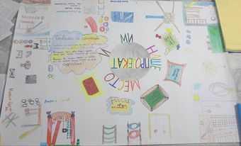
Желимо ,,Спортски парк“!
Ово је наша идеја

Slide 4
Заједно ћемо успети!
Јер ми смо тим!

Slide 5
Желимо овде спортски парк!

Slide 6
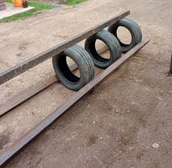
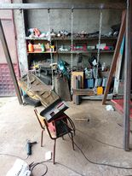
Вариоц је уз нашу помоћ завршио справе.

Slide 7
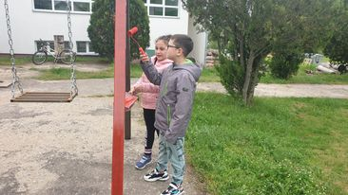
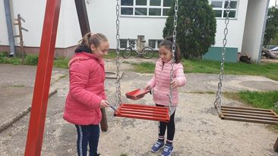
Бацимо се на посао!

Slide 8
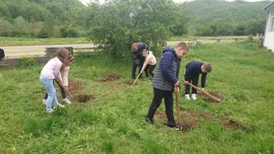
Настављамо сложно

Slide 9
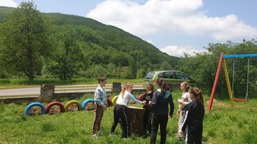
Баш смо се потрудили!

Slide 10
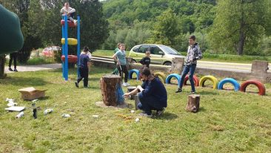
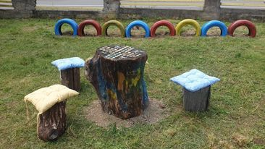
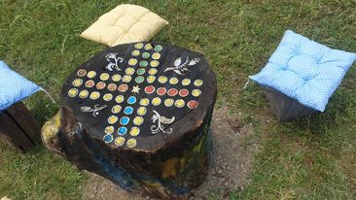
Замолили смо наставника да нам помогне око осликавања.
пре

Slide 11
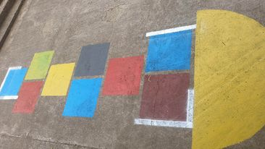
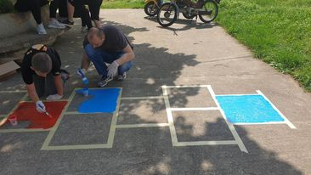
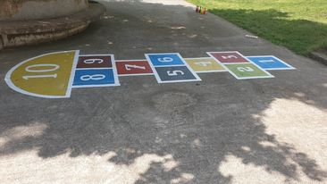
Заједно са наставником настављамо да улепшавамо нашу околину.

Slide 12
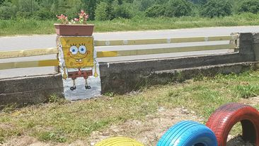
Пожелели смо Сунђер Боба и успели!

Slide 13
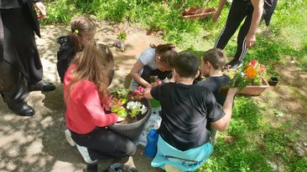
Сада хоћемо да засадимо цвеће.

Slide 14
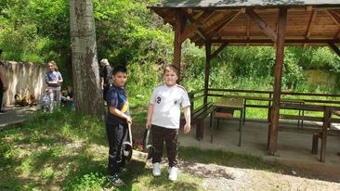
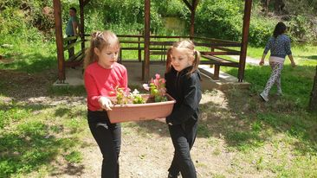
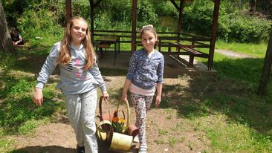
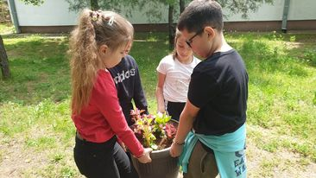
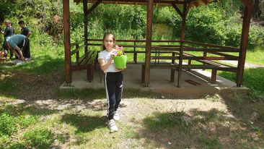

Slide 15
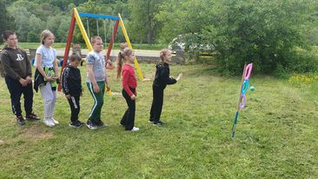
Сада овако изгледа

Slide 16
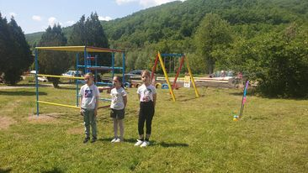
Идемо да вежбамо!

Slide 17
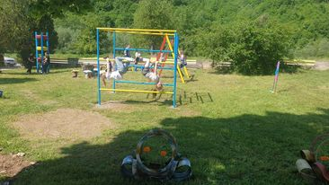
Упоређујемо

Slide 18
Хвала свима који су нам помогли!

